Slide 1
Secuencias Temporales

Slide 2
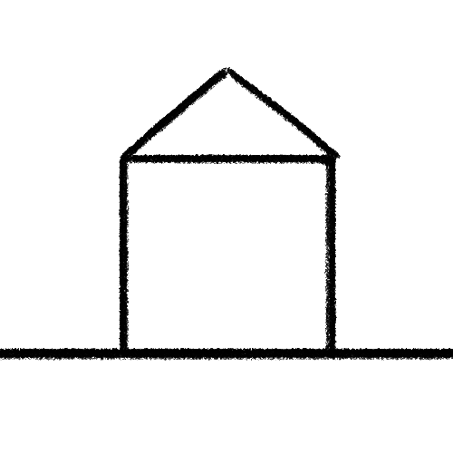
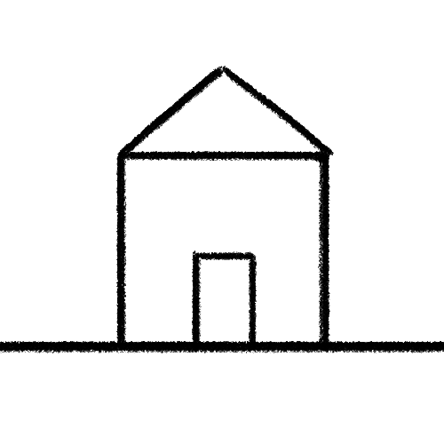
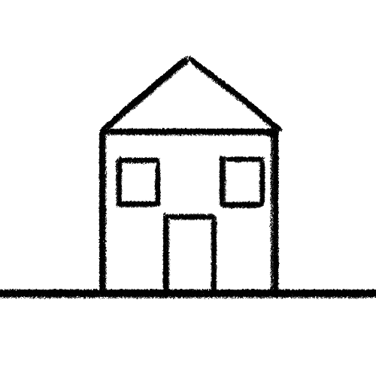
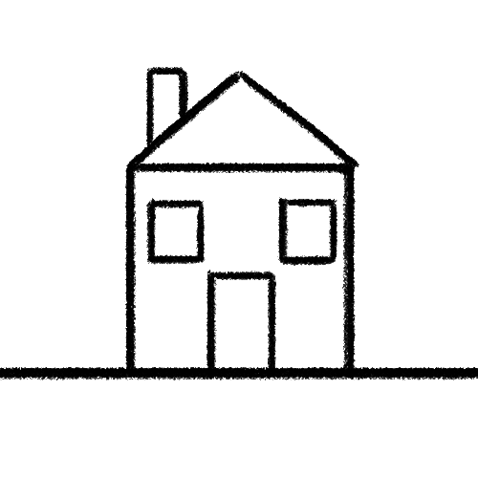
Haz clic en la imagen

Slide 3
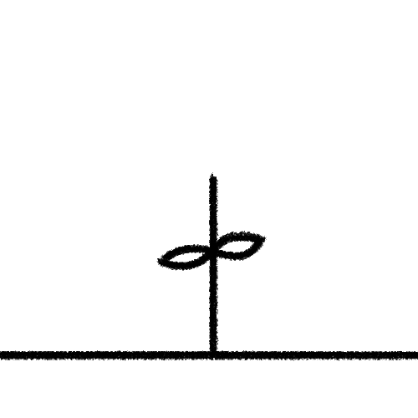
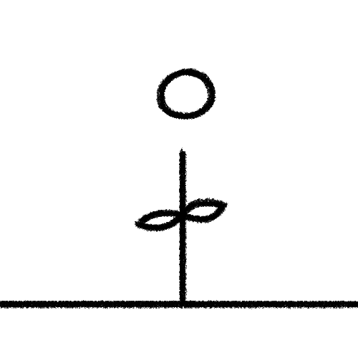
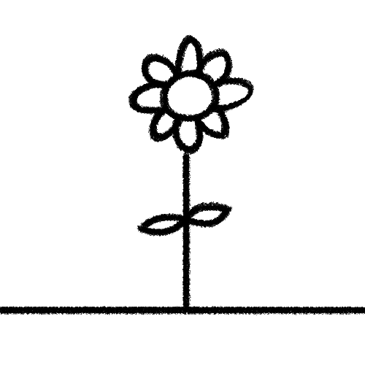
Haz clic en la imagen

Slide 4
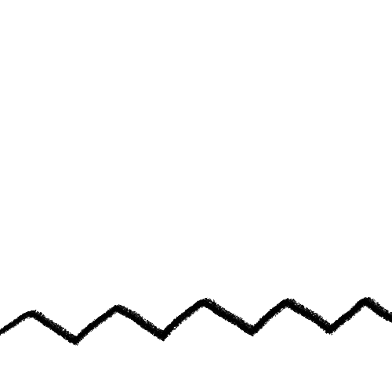
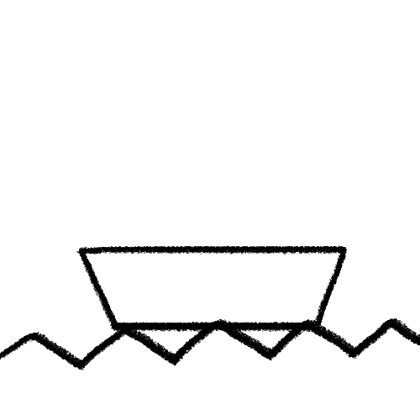
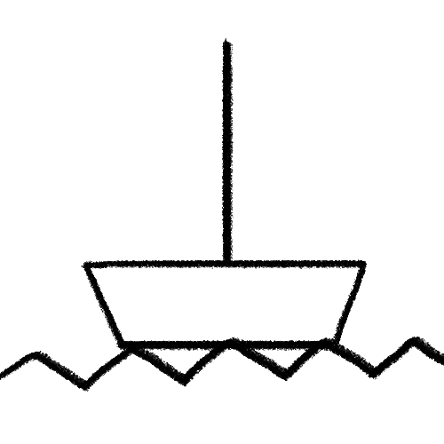
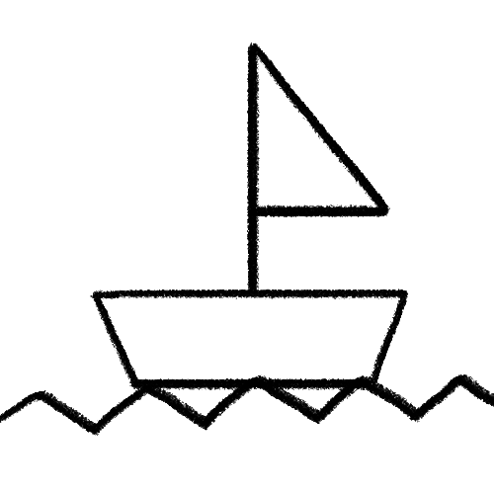
Haz clic en la imagen

Slide 5
Haz clic en la imagen

Slide 6
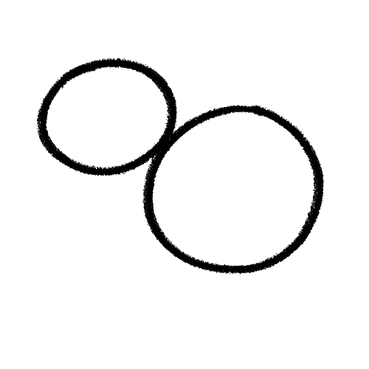
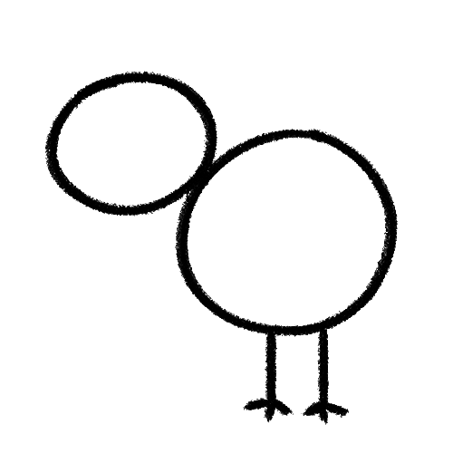
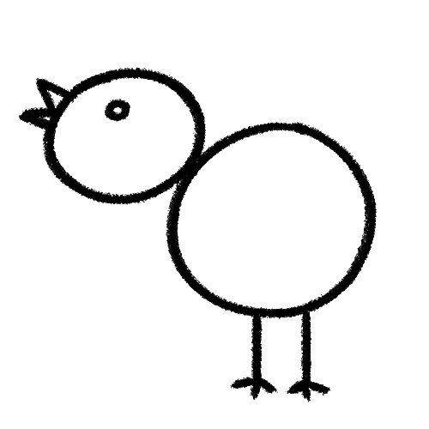
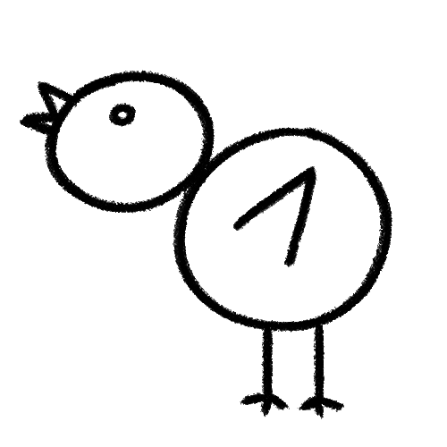
Haz clic en la imagen

Slide 7
Haz clic en la imagen

Slide 8
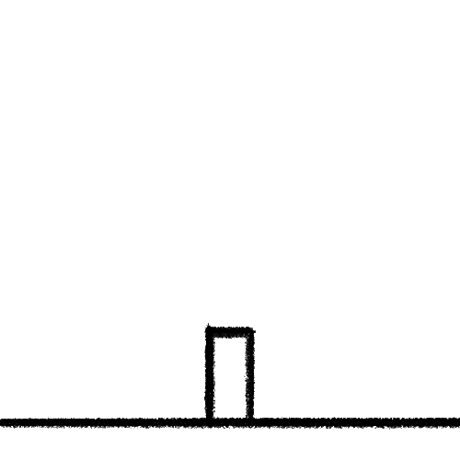
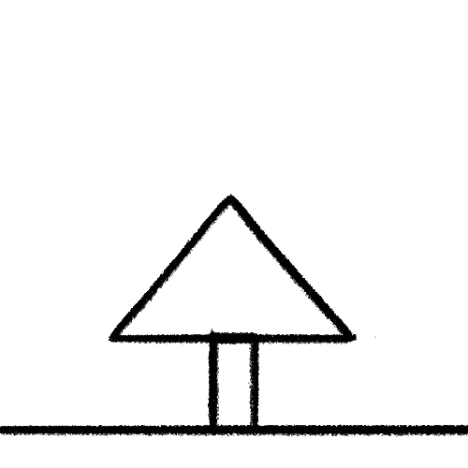
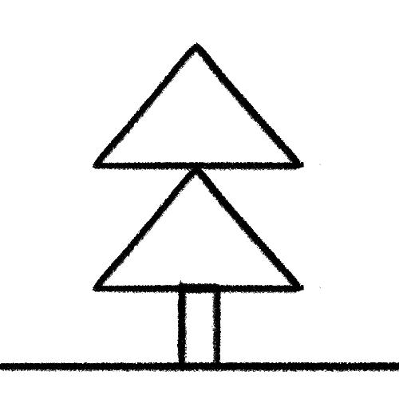
Haz clic en la imagen

Slide 9
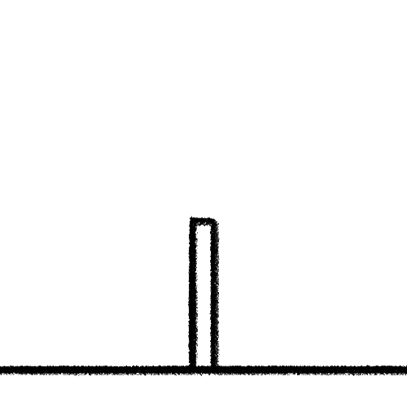
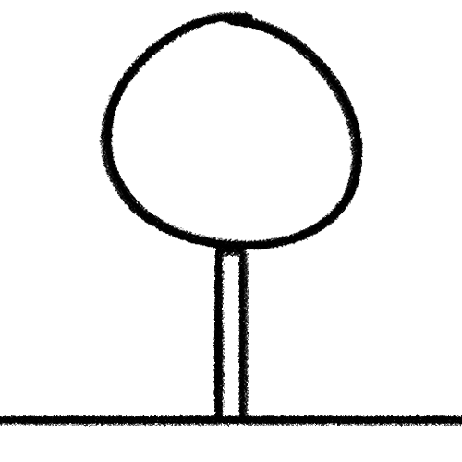
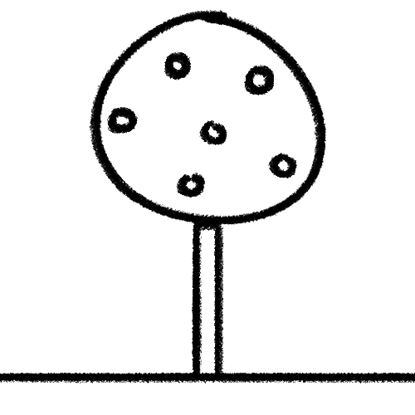
Haz clic en la imagen

Slide 10
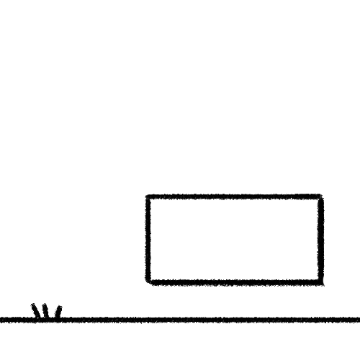
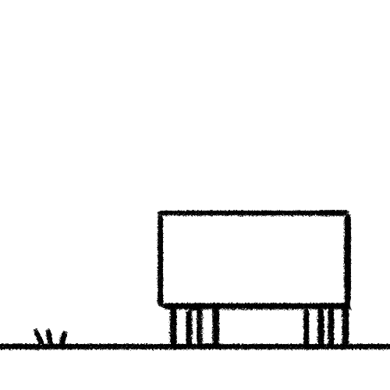
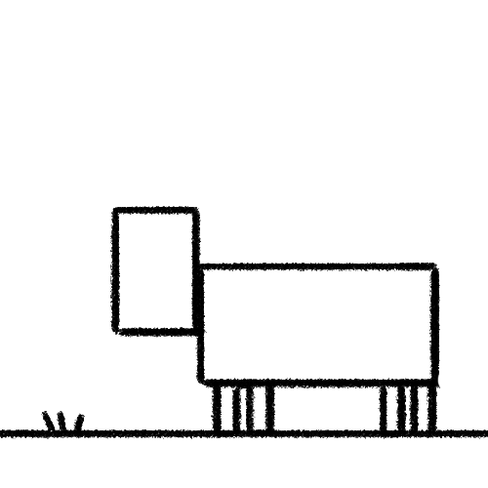
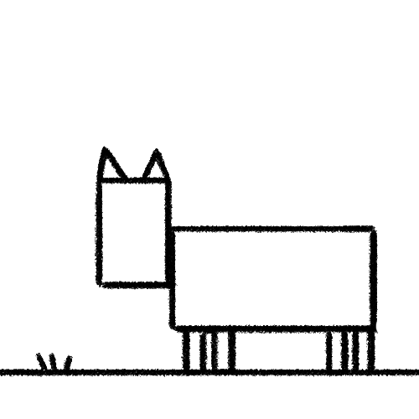
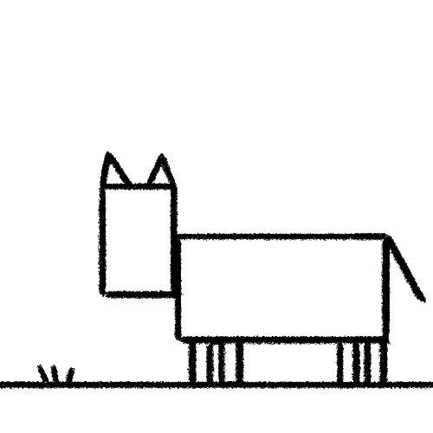
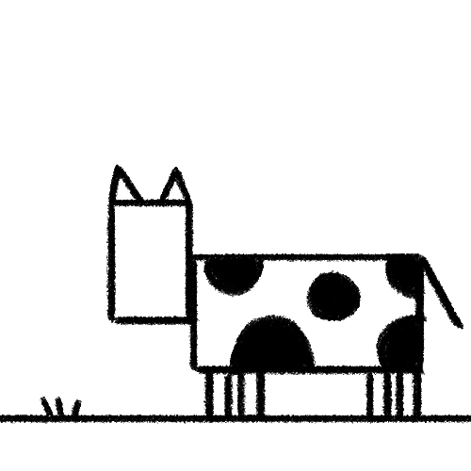
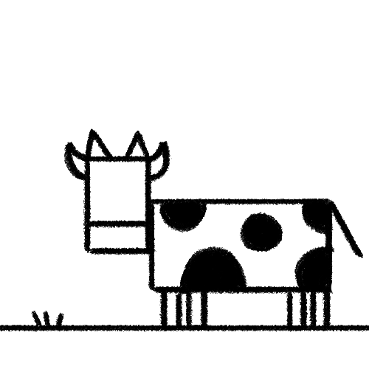
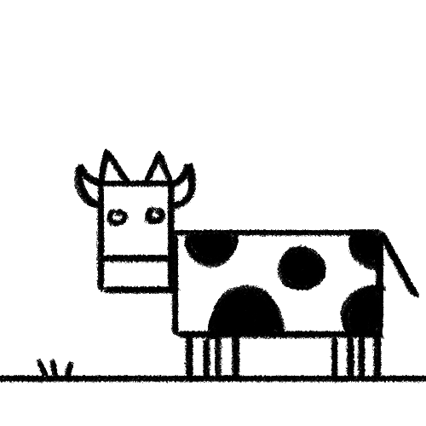
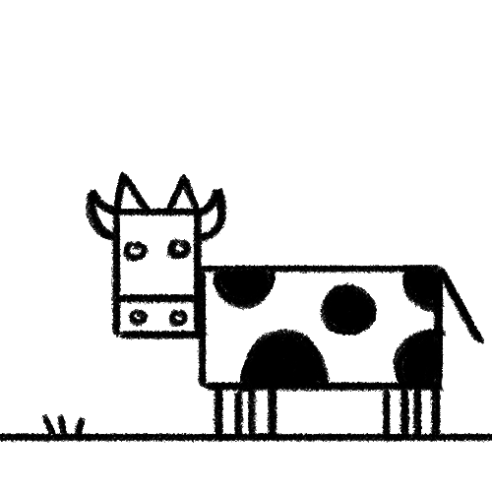
Haz clic en la imagen

Slide 11
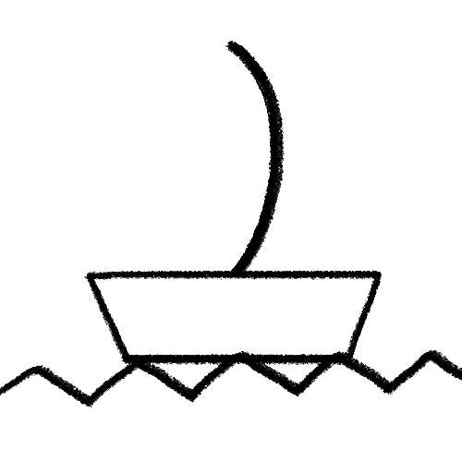
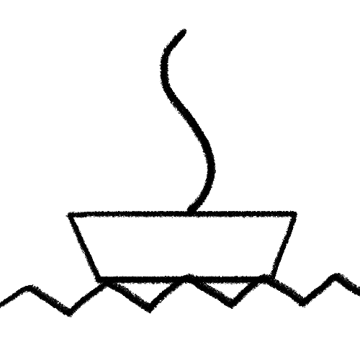
Escoge la imagen correcta y completa la secuencia:

Slide 14
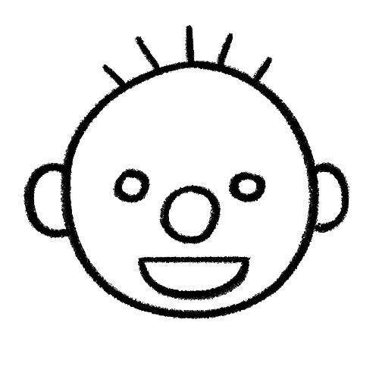
Memoriza la imagen, ¿cuál es la correcta?:

Slide 15
Ordena la secuencia:
1
2
3
4
Haz clic en siguiente:

Slide 16
1
2
3
4
Haz clic en siguiente:

Slide 17
1
2
3
4
Haz clic en siguiente:

Slide 18
1
2
3
4

Slide 19
1
2
3
4
5
Haz clic en siguiente:

Slide 20
1
2
3
4
5
Haz clic en siguiente:

Slide 21
1
2
3
4
5
Haz clic en siguiente:

Slide 22
1
2
3
4
5
Haz clic en siguiente:

Slide 23
1
2
3
4
5

Slide 24
1
2
3
4
5
6
Haz clic en siguiente:

Slide 25
1
2
3
4
5
6
Haz clic en siguiente:

Slide 26
1
2
3
4
5
6
Haz clic en siguiente:

Slide 27
1
2
3
4
5
6
Haz clic en siguiente:

Slide 28
1
2
3
4
5
6
Haz clic en siguiente:

Slide 29
1
2
3
4
5
6

Slide 30
Observa la secuencia:
¿Qué forma NO tiene el dibujo?

Slide 31
Observa la secuencia:
¿Qué forma NO tiene el dibujo?

Slide 32
Observa la secuencia:
¿Qué forma NO tiene el dibujo?

Slide 33
¡Felicidades!

